Slide 1
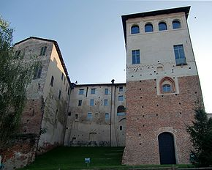
GITA AL CASTELLO DI BURONZO

Slide 2
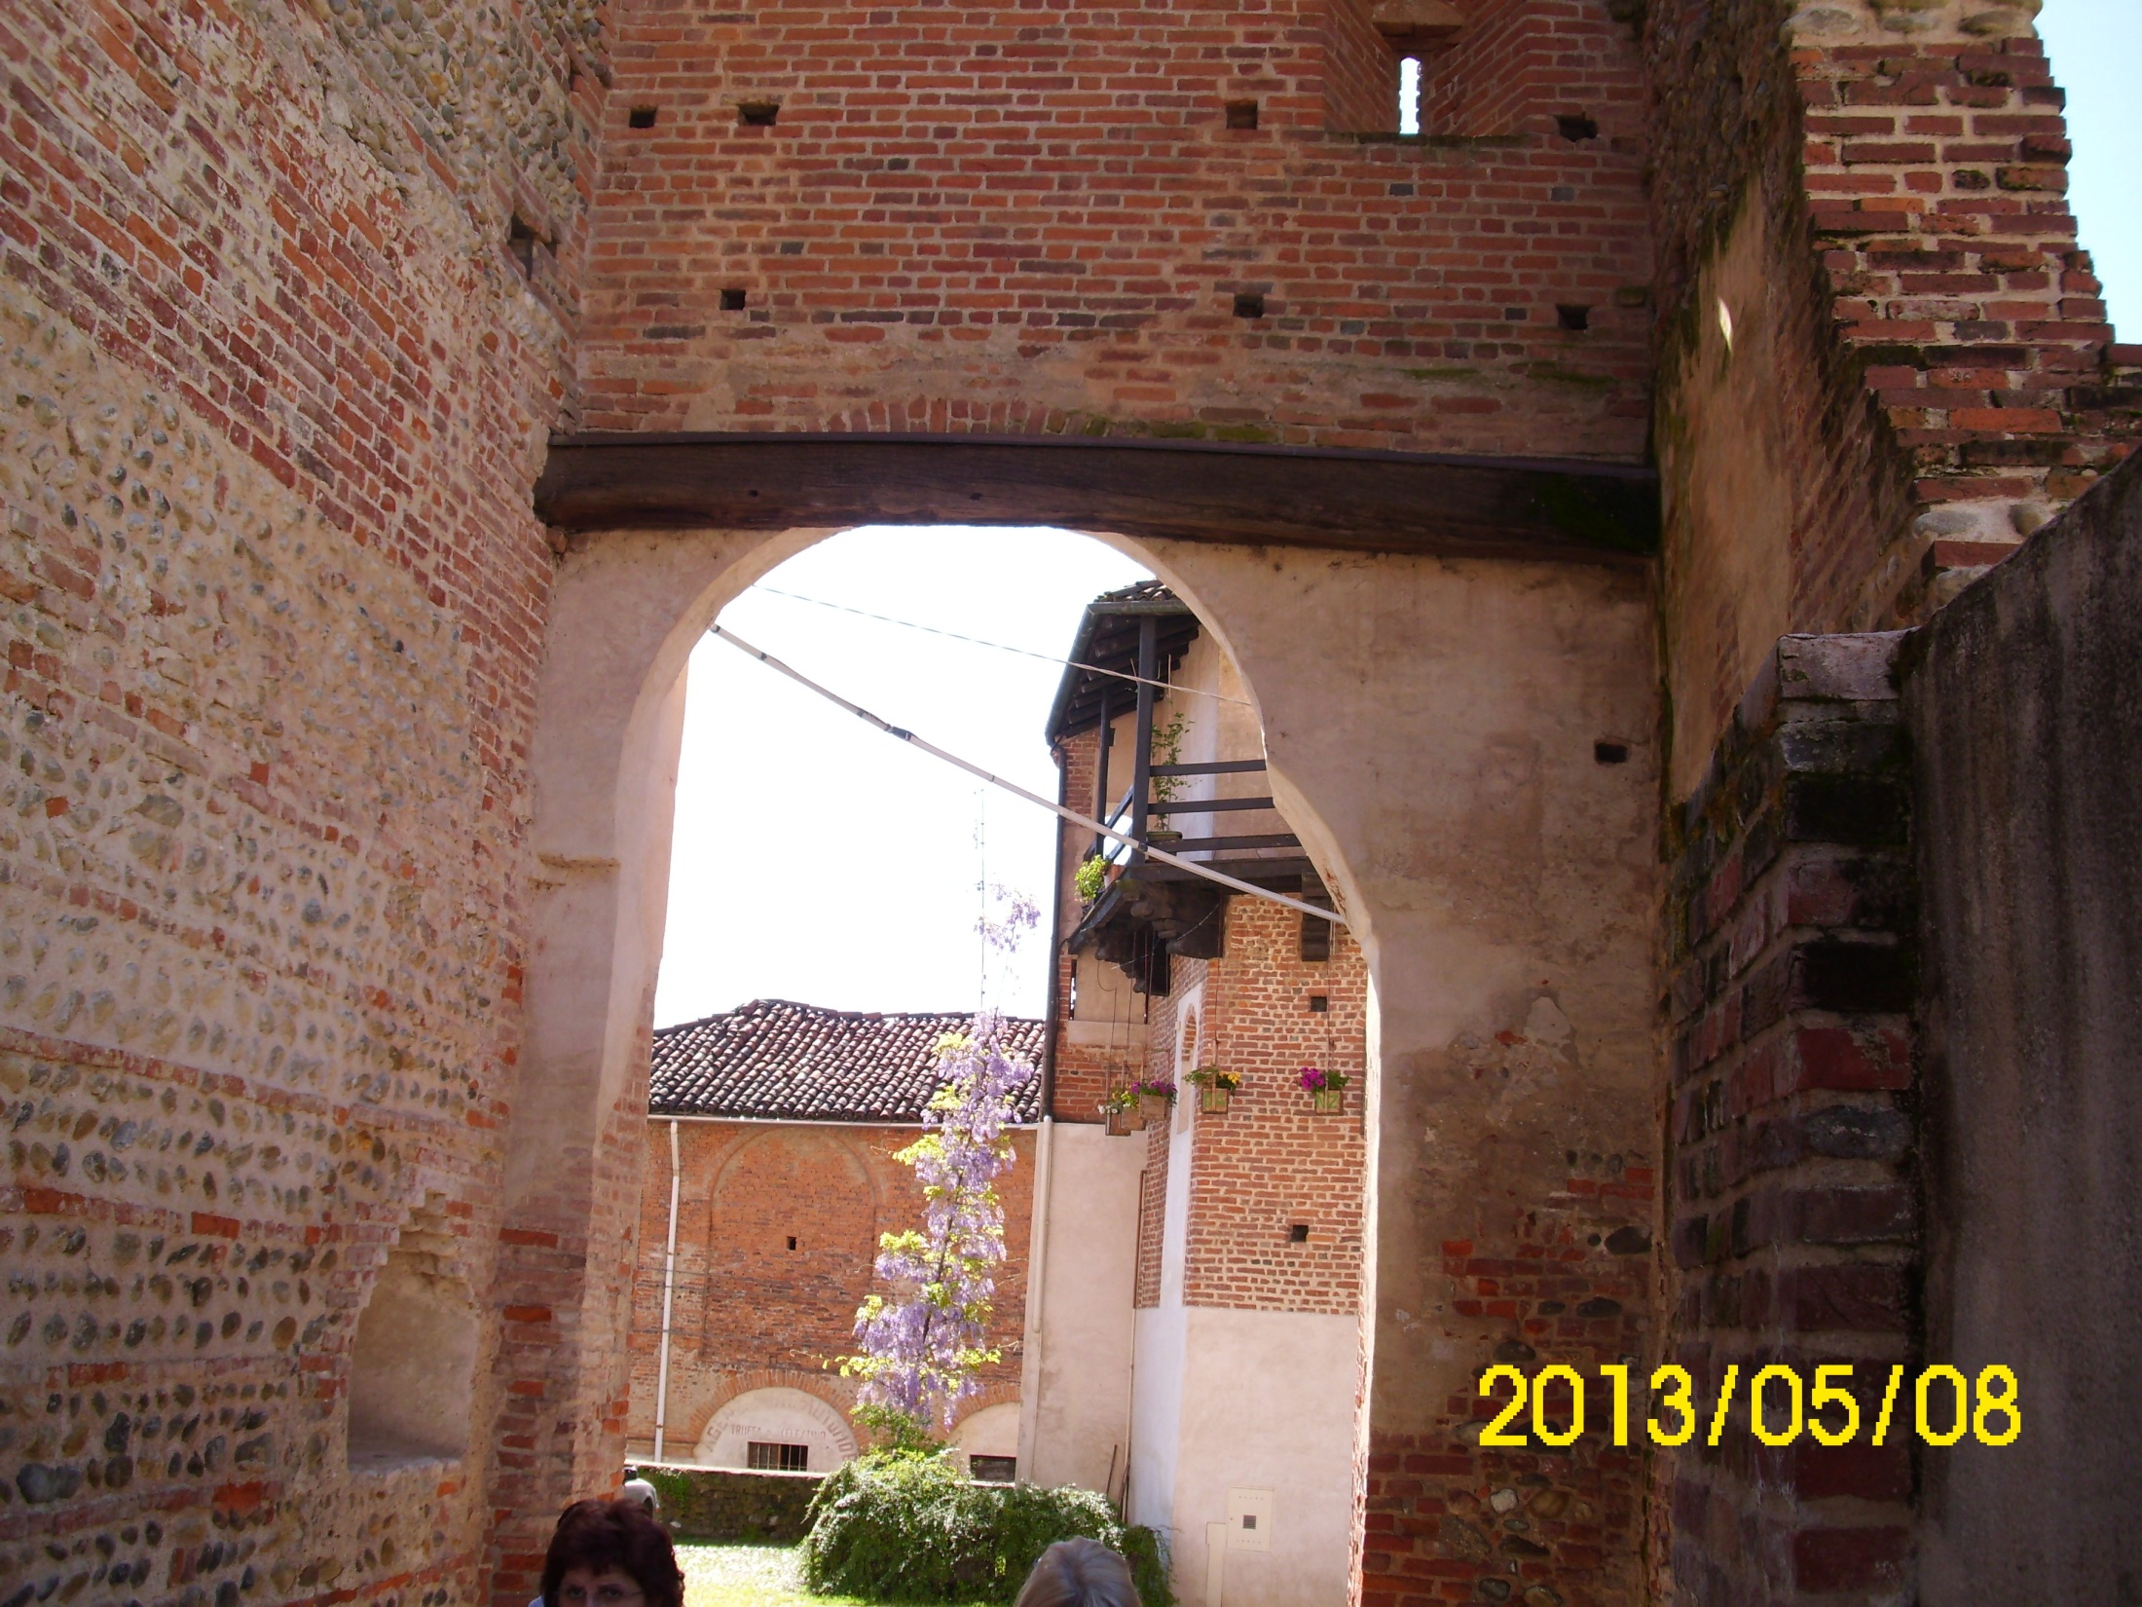
TORRE – PORTA CASTELLO

Slide 3
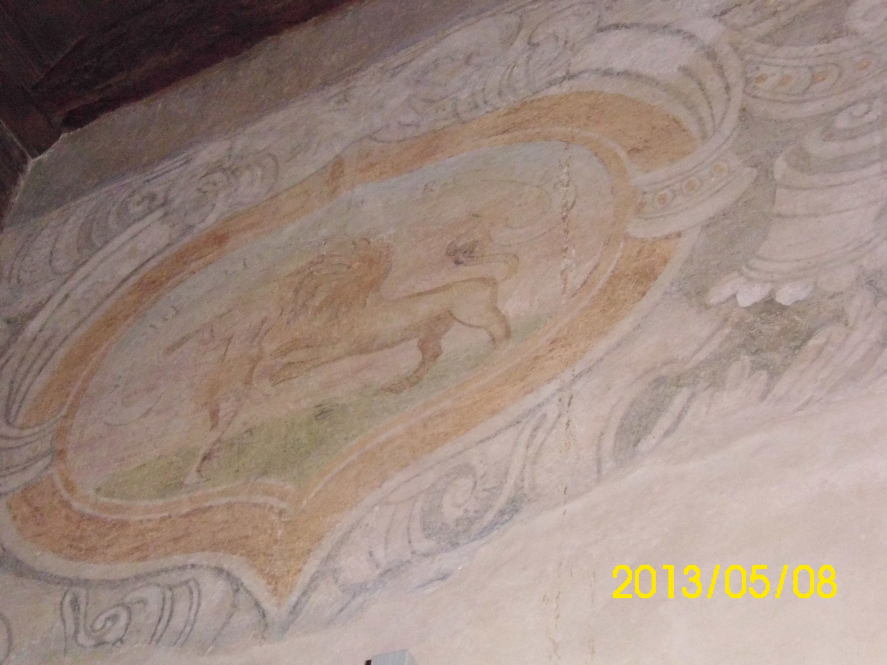
AFFRESCHI

Slide 4
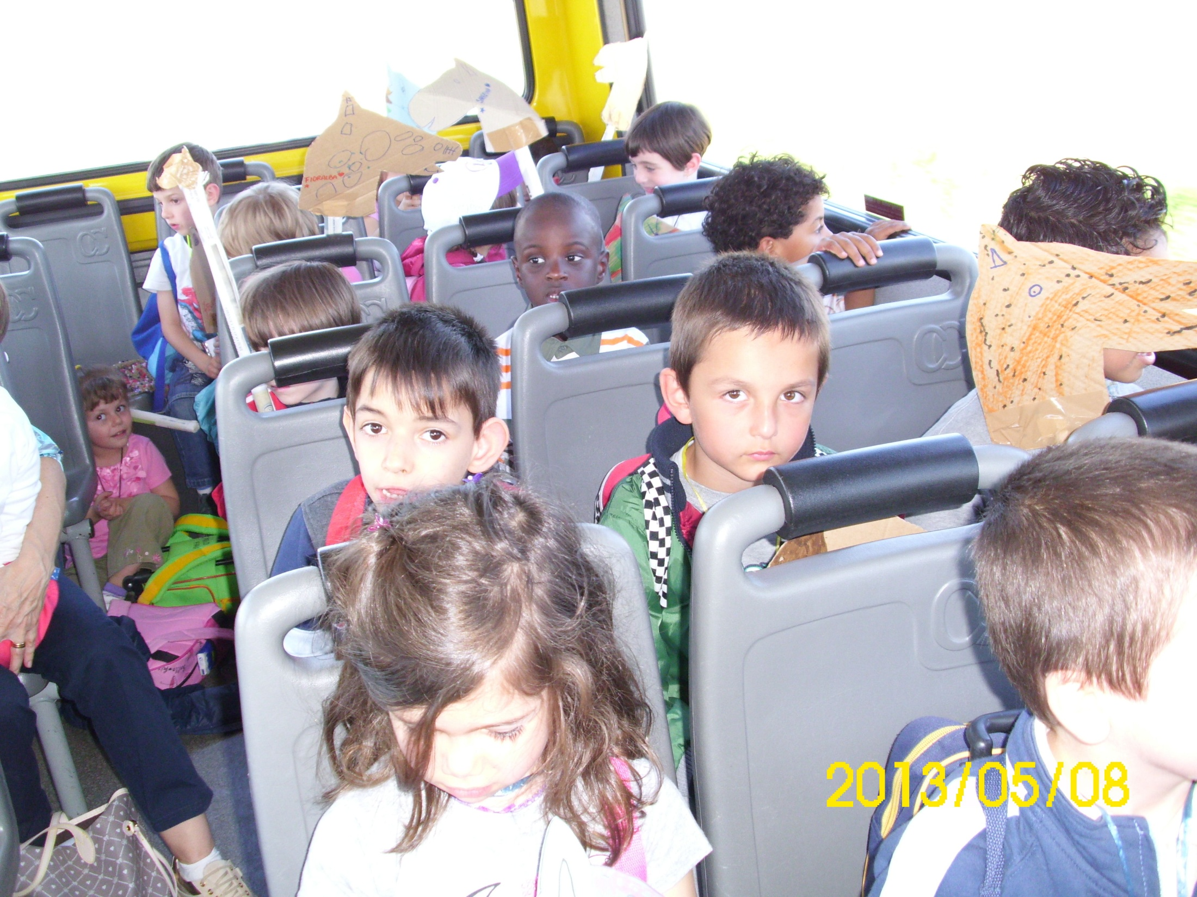
VIA SI PARTE……

Slide 5
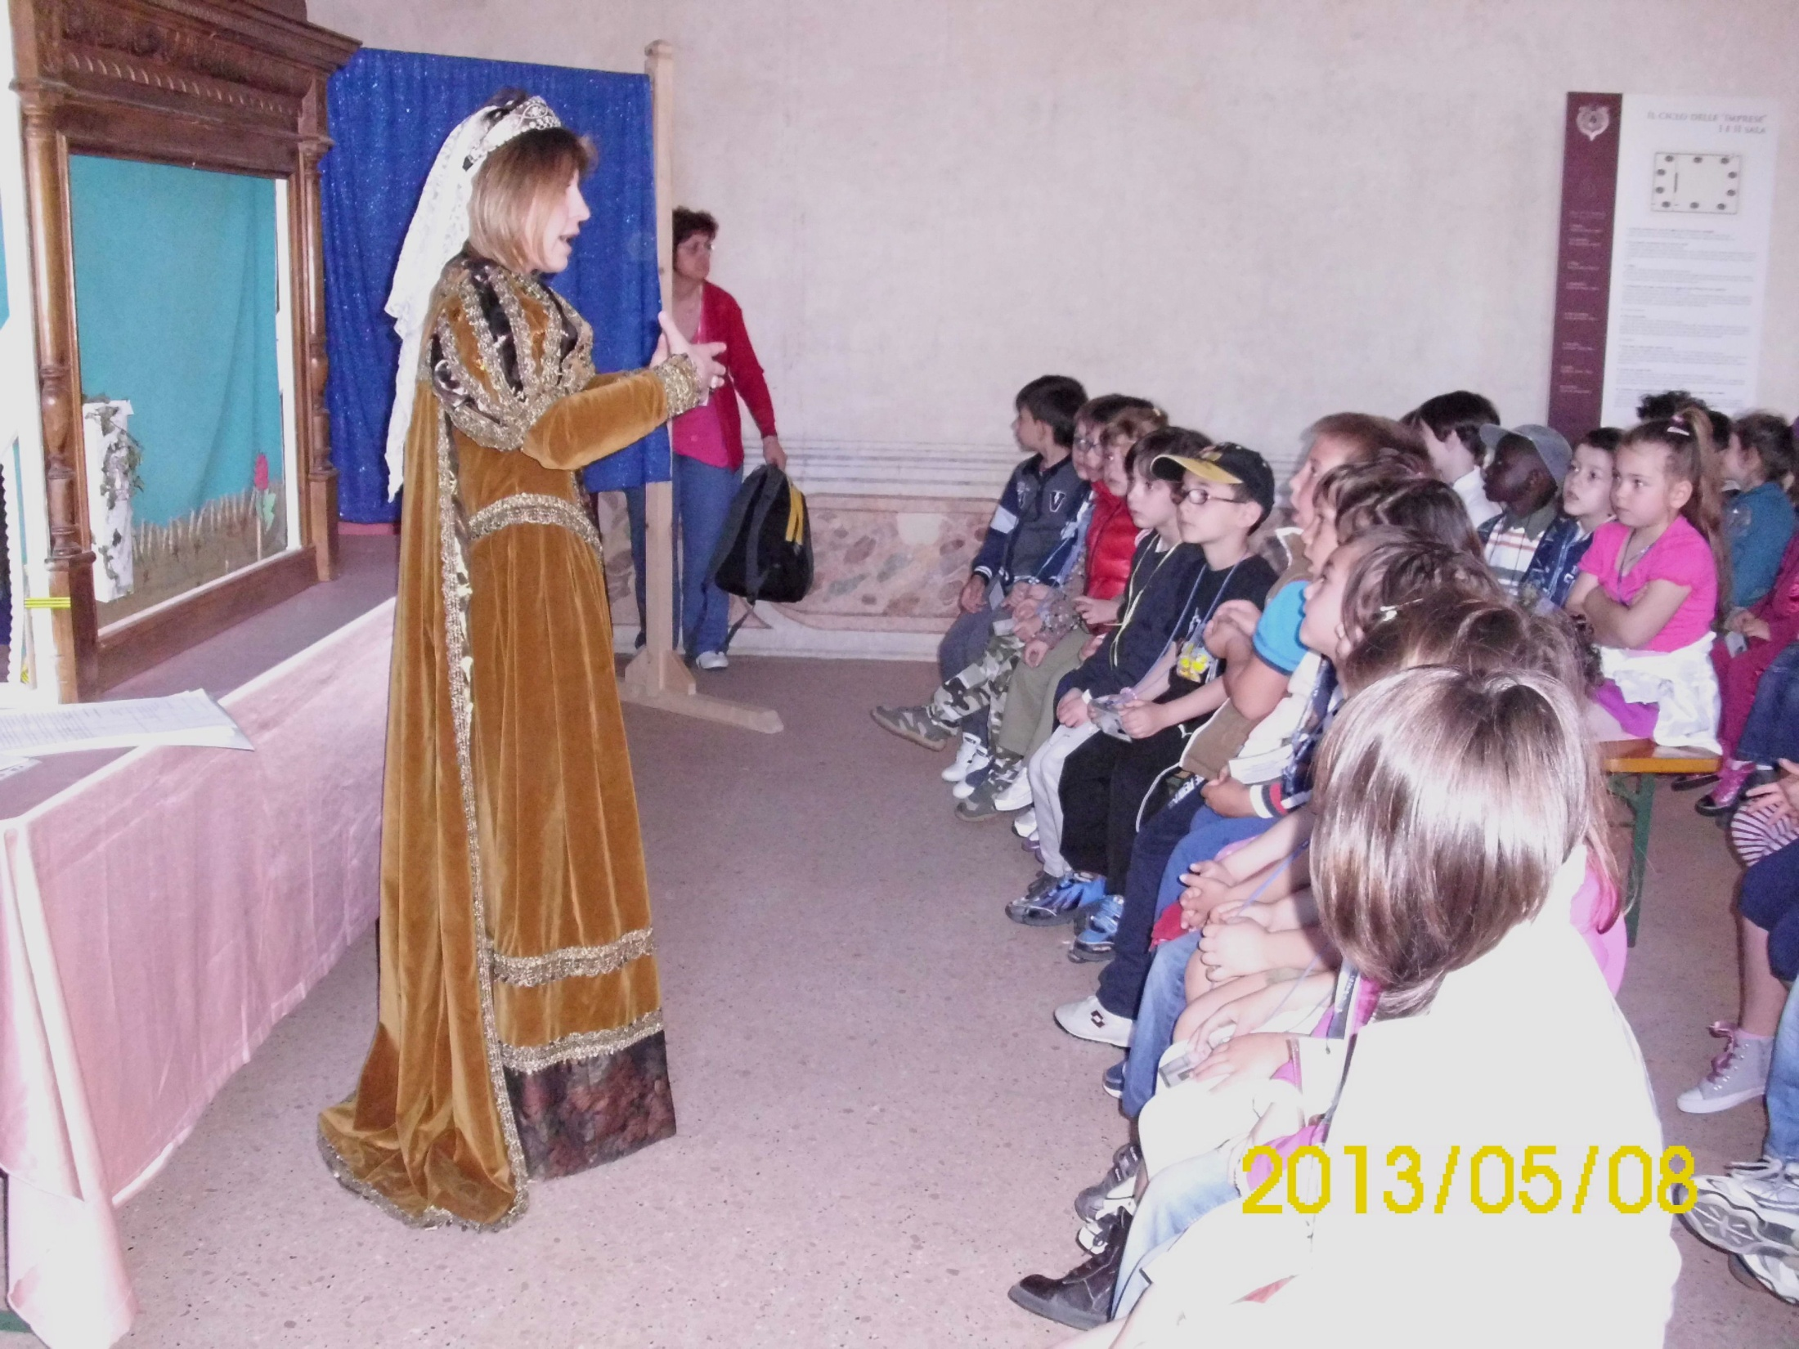
LA PRINCIPESSA

Slide 6
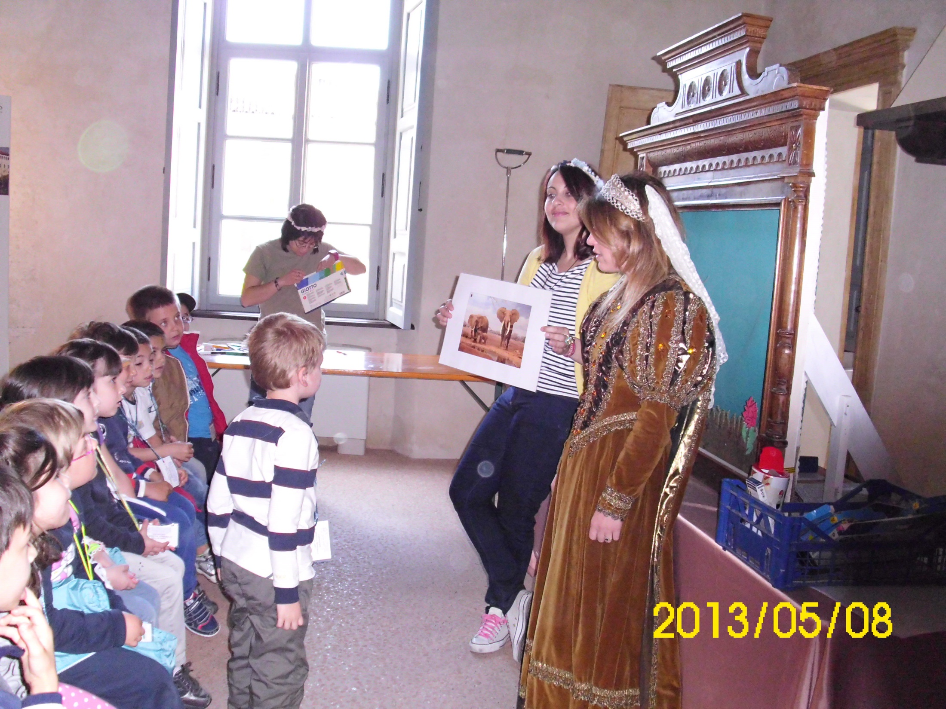
ASCOLTIAMO LA STORIA

Slide 8
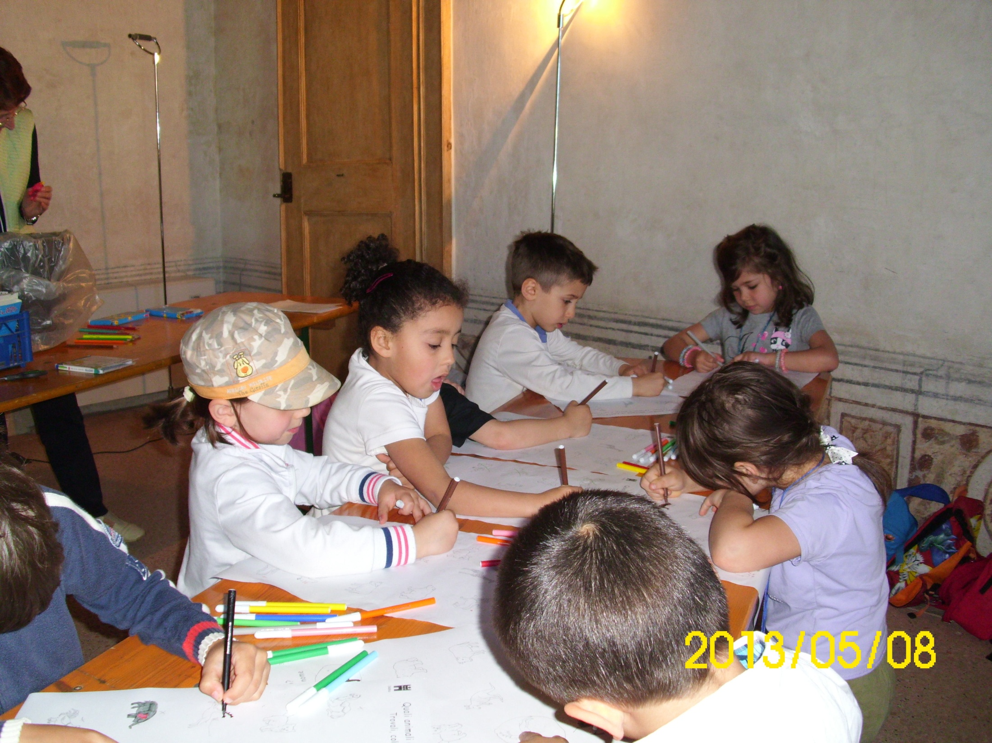
TUTTI A LAVORO

Slide 9
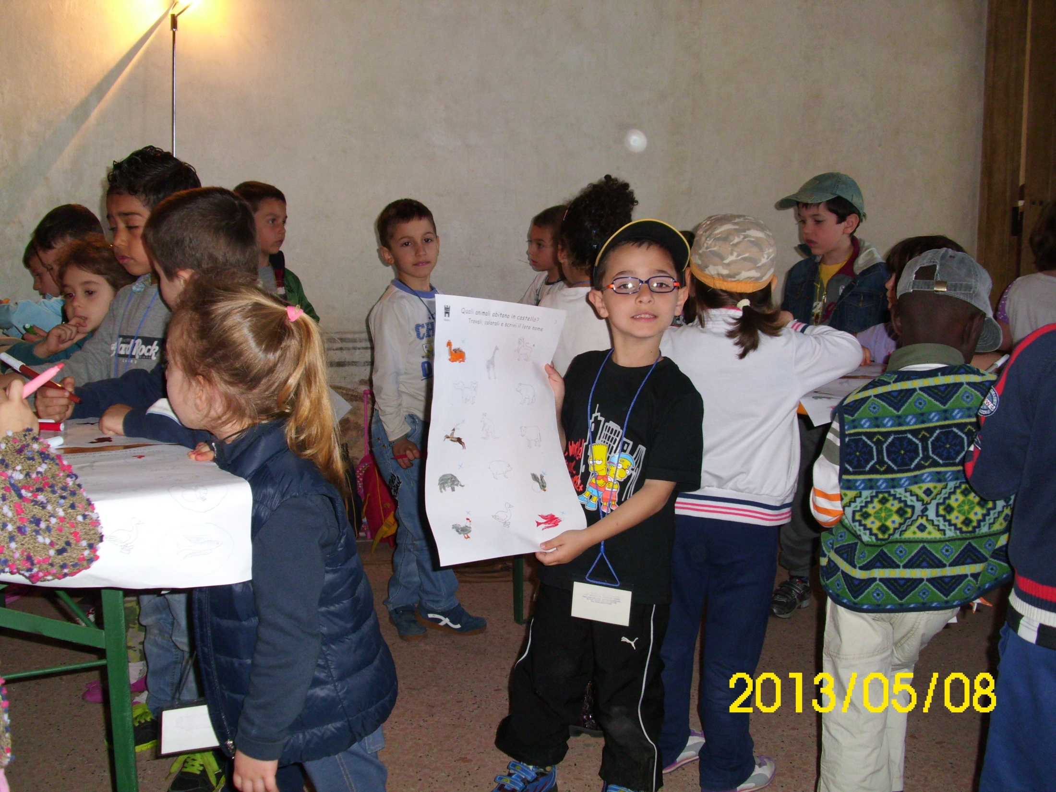

Slide 10
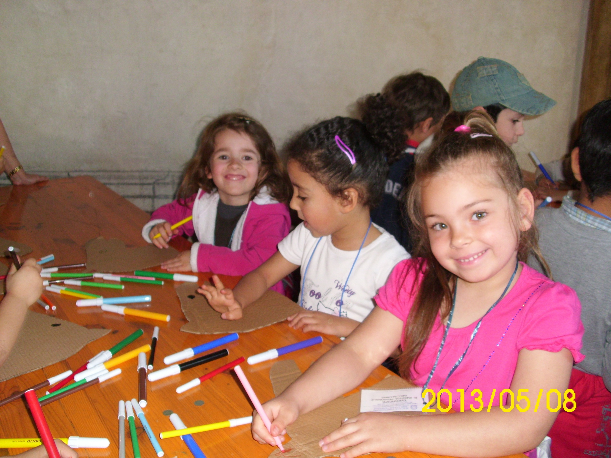
CHE BELLO TUTTI INSIEME

Slide 11
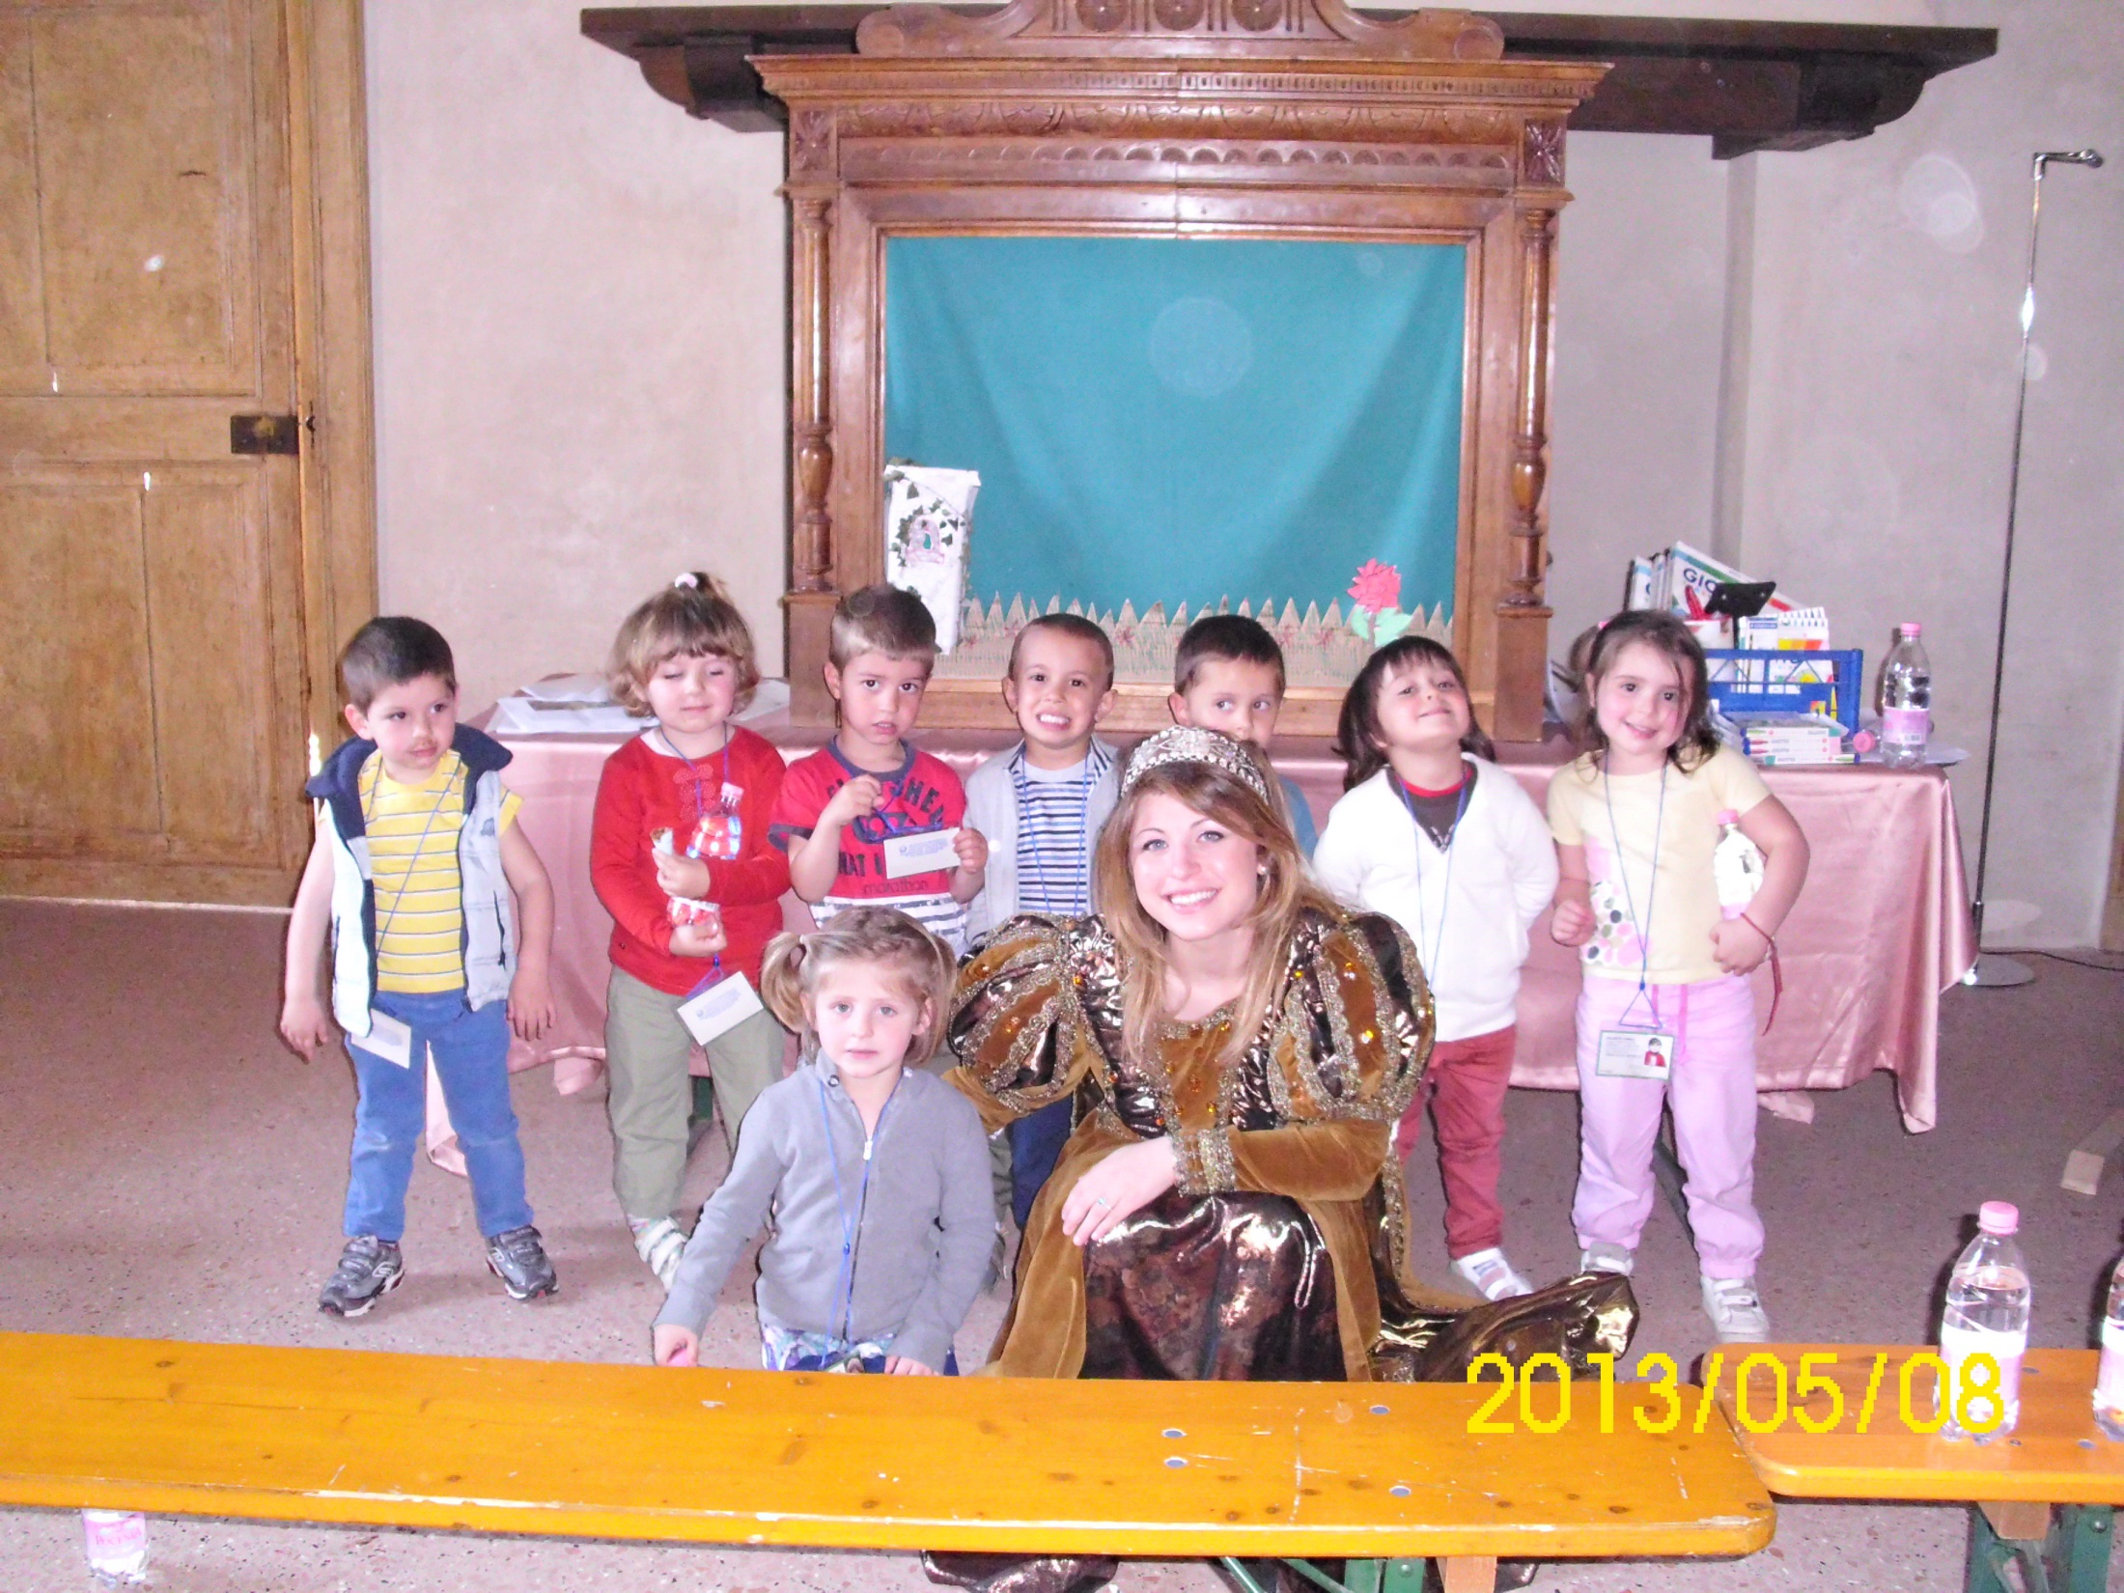
COCCINELLE

Slide 12
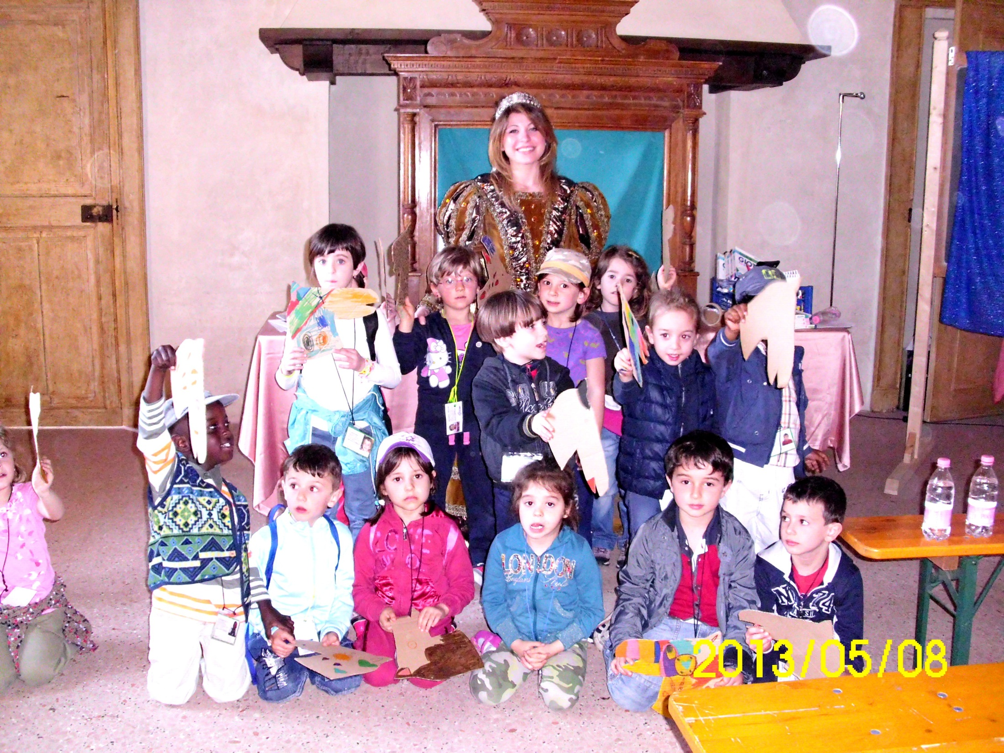
PULCINI

Slide 13
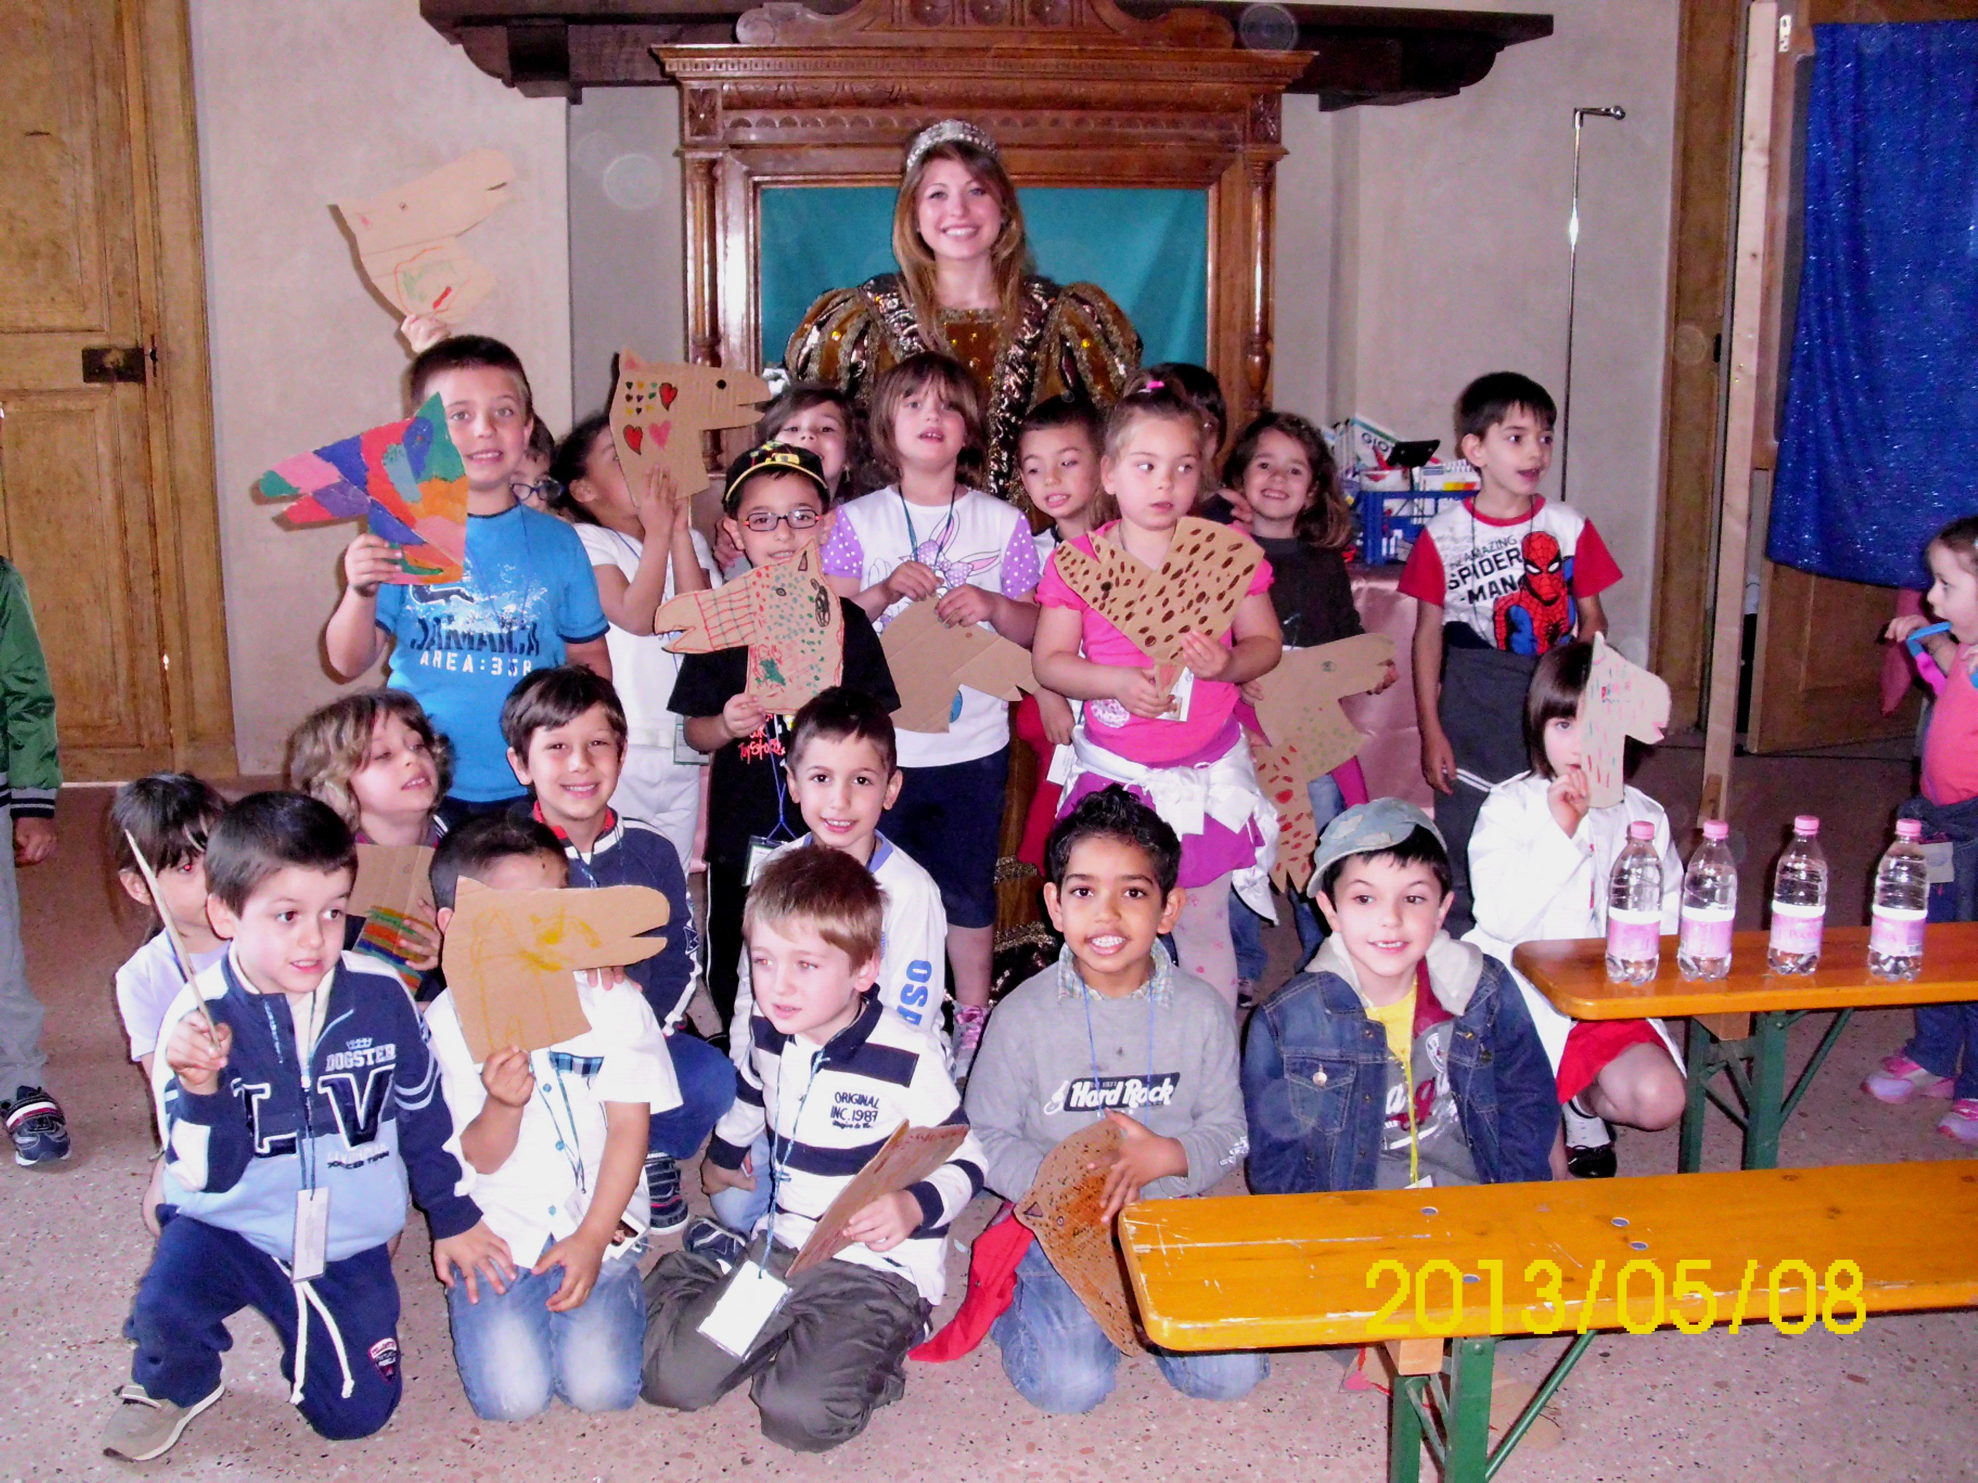
GATTI

Slide 14
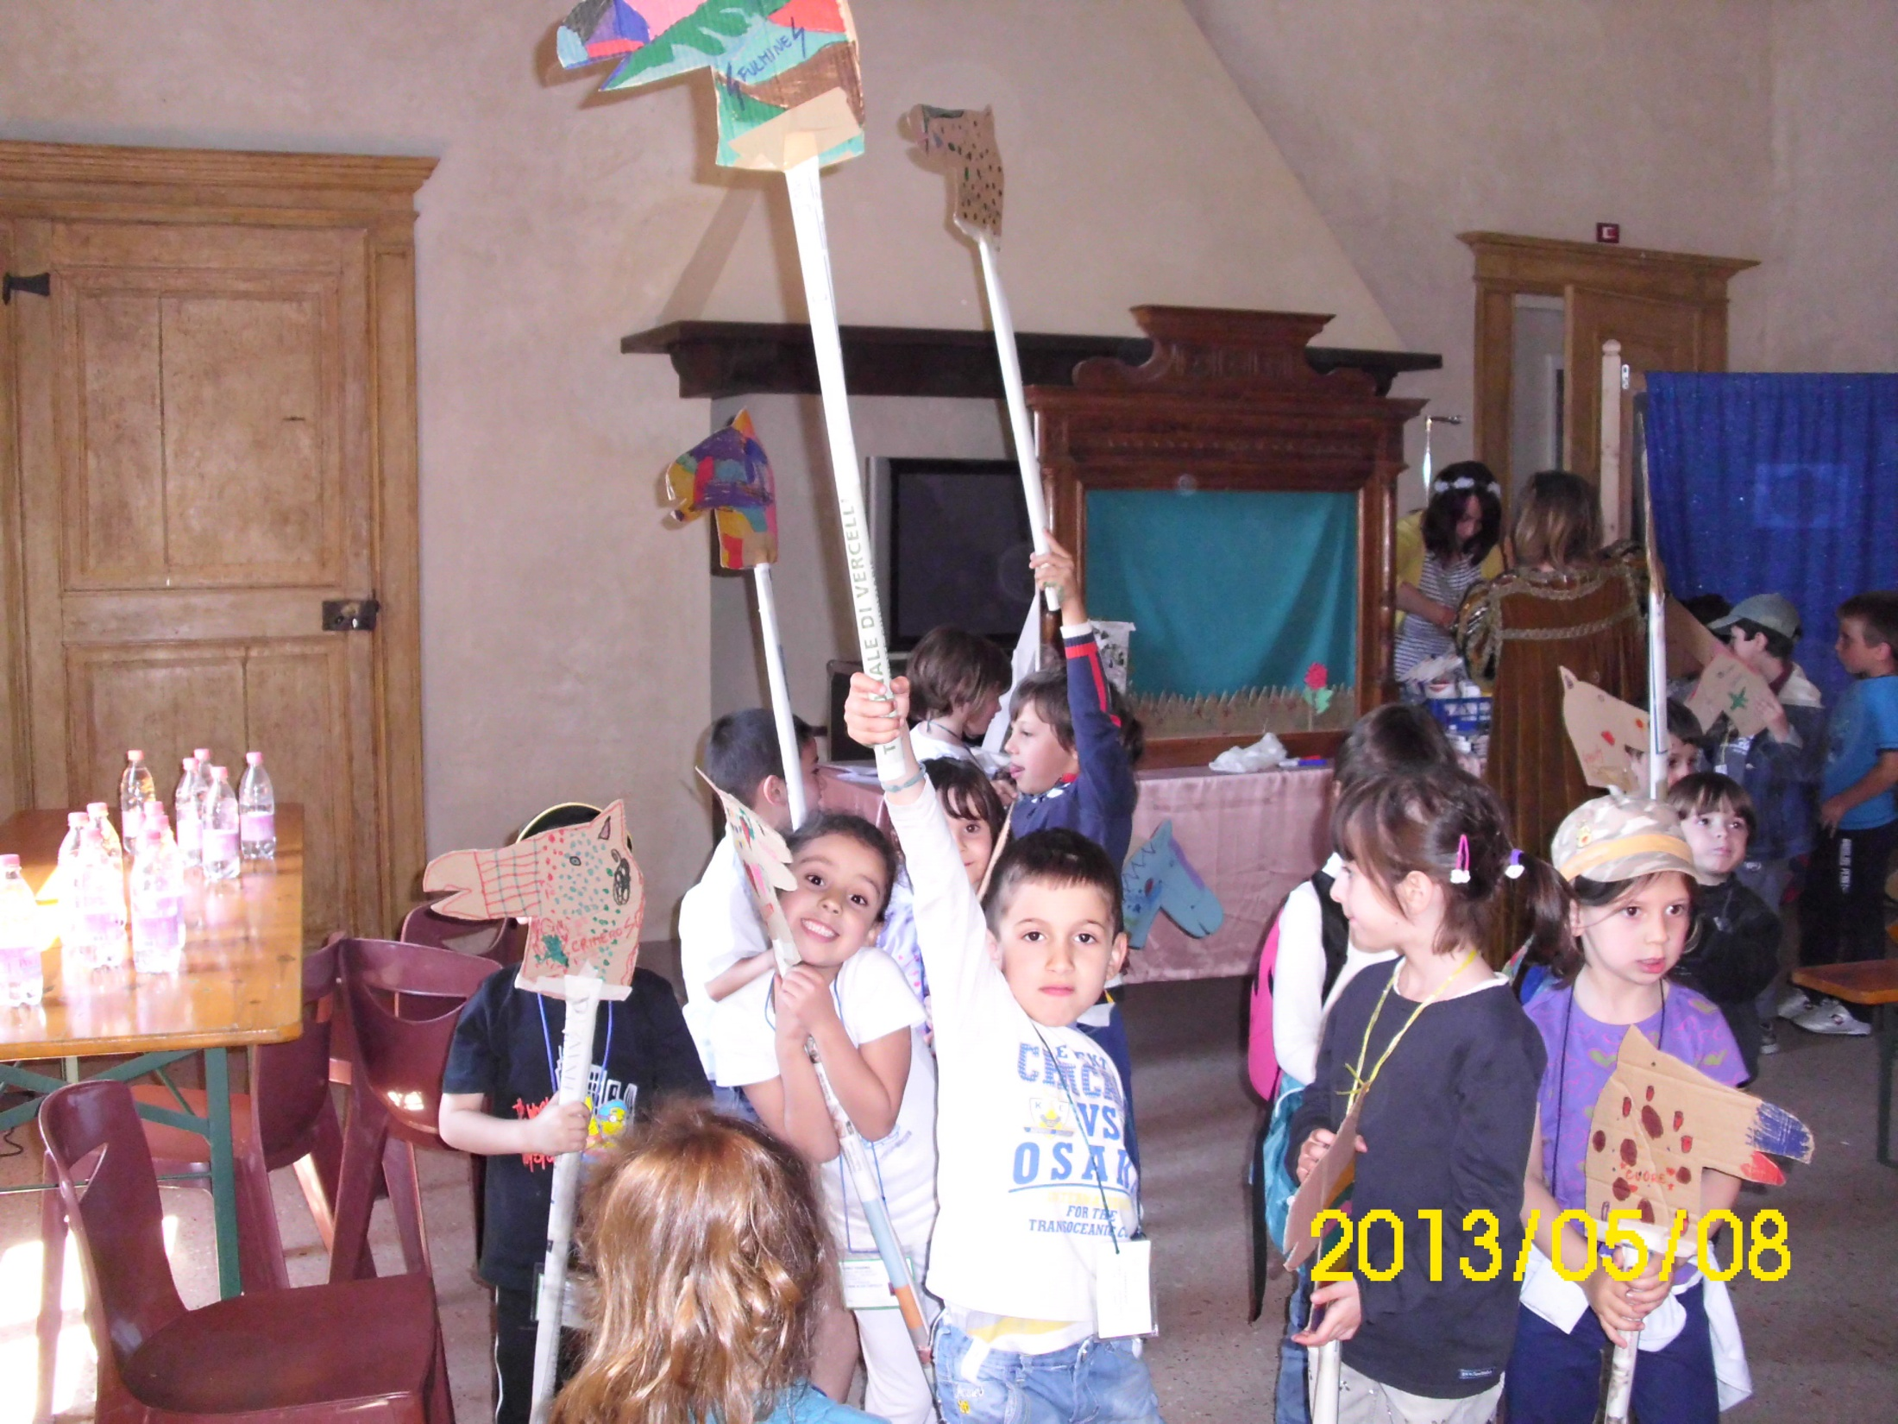
ECCO I NOSTRI CAVALLI

Slide 15
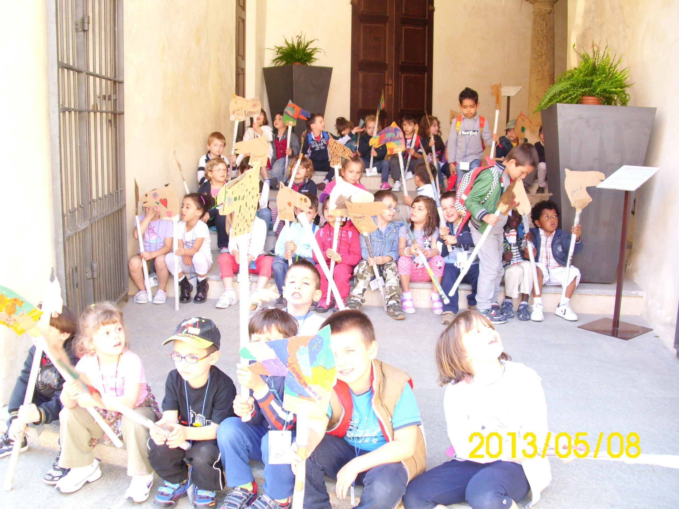

Slide 16
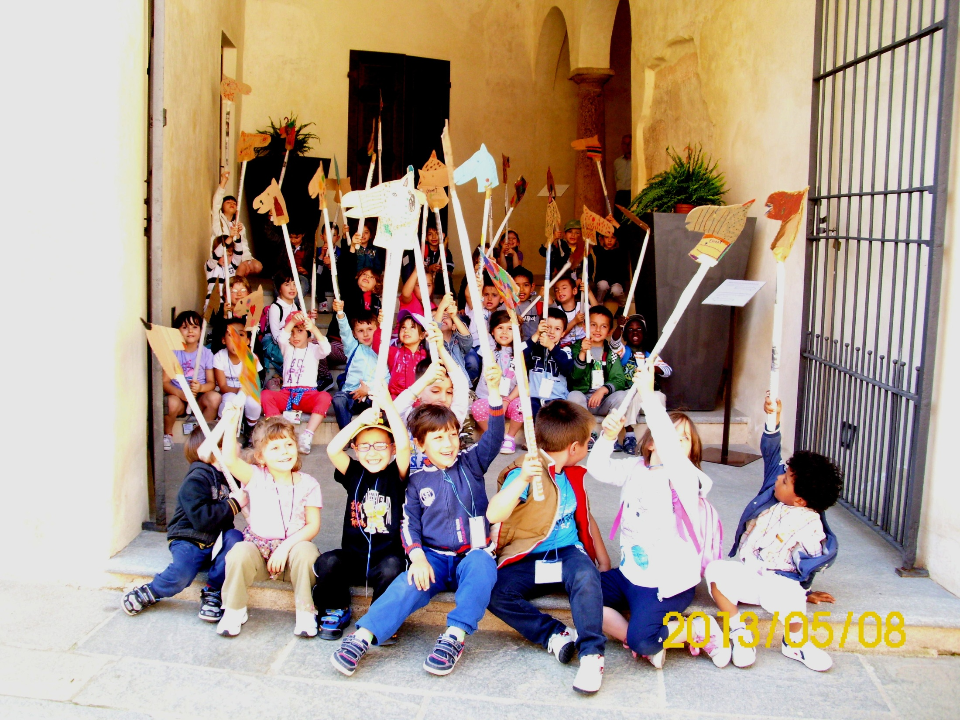

Slide 17
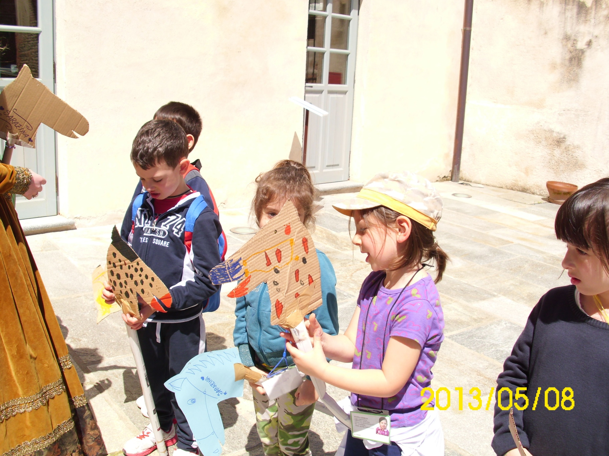

Slide 18
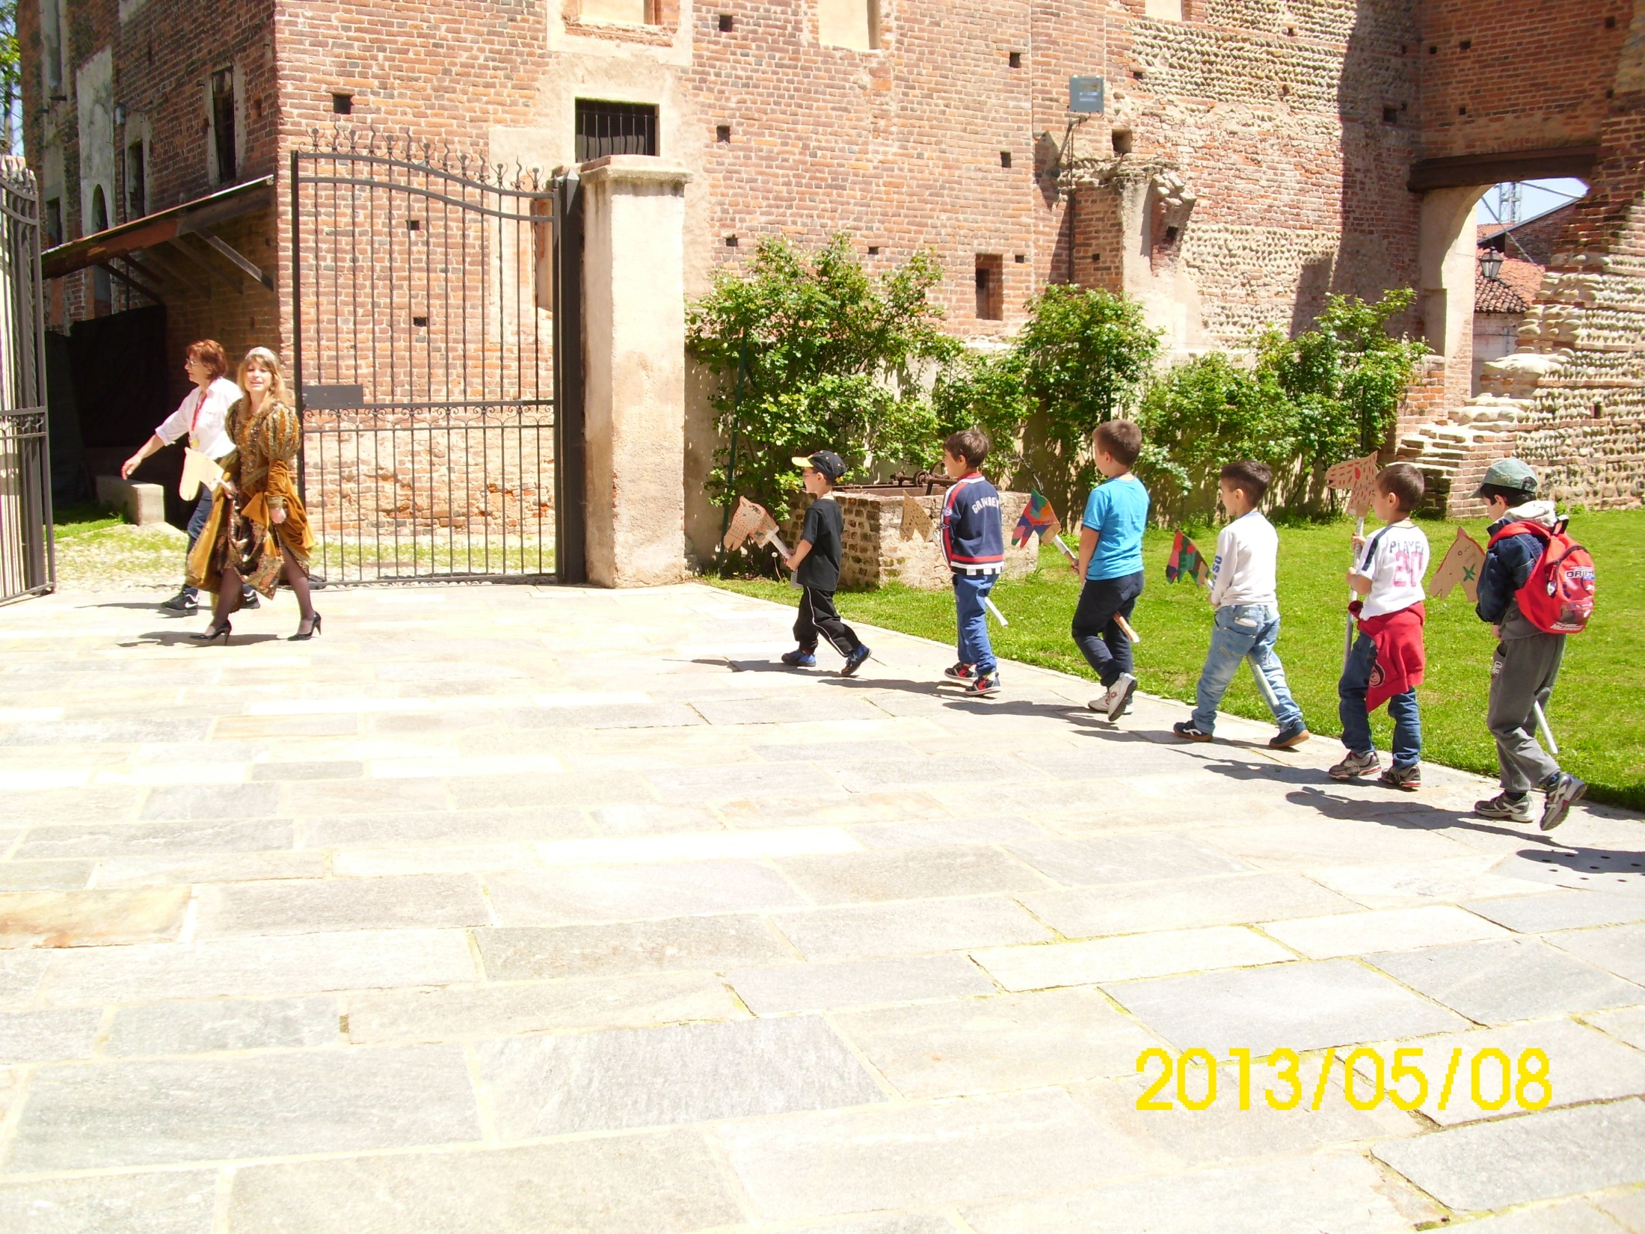
AL GALOPPO!!!!!

Slide 19
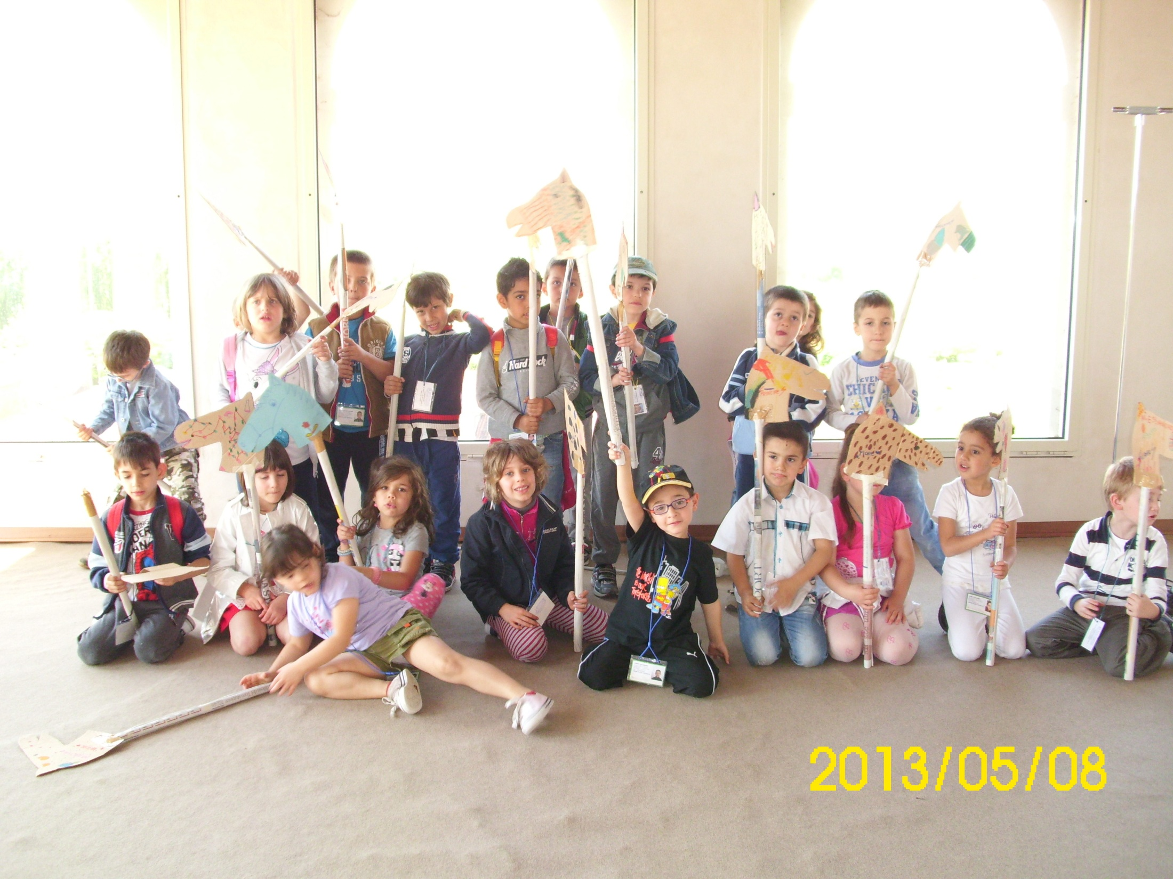
STANZA DELLA LUCE

Slide 20
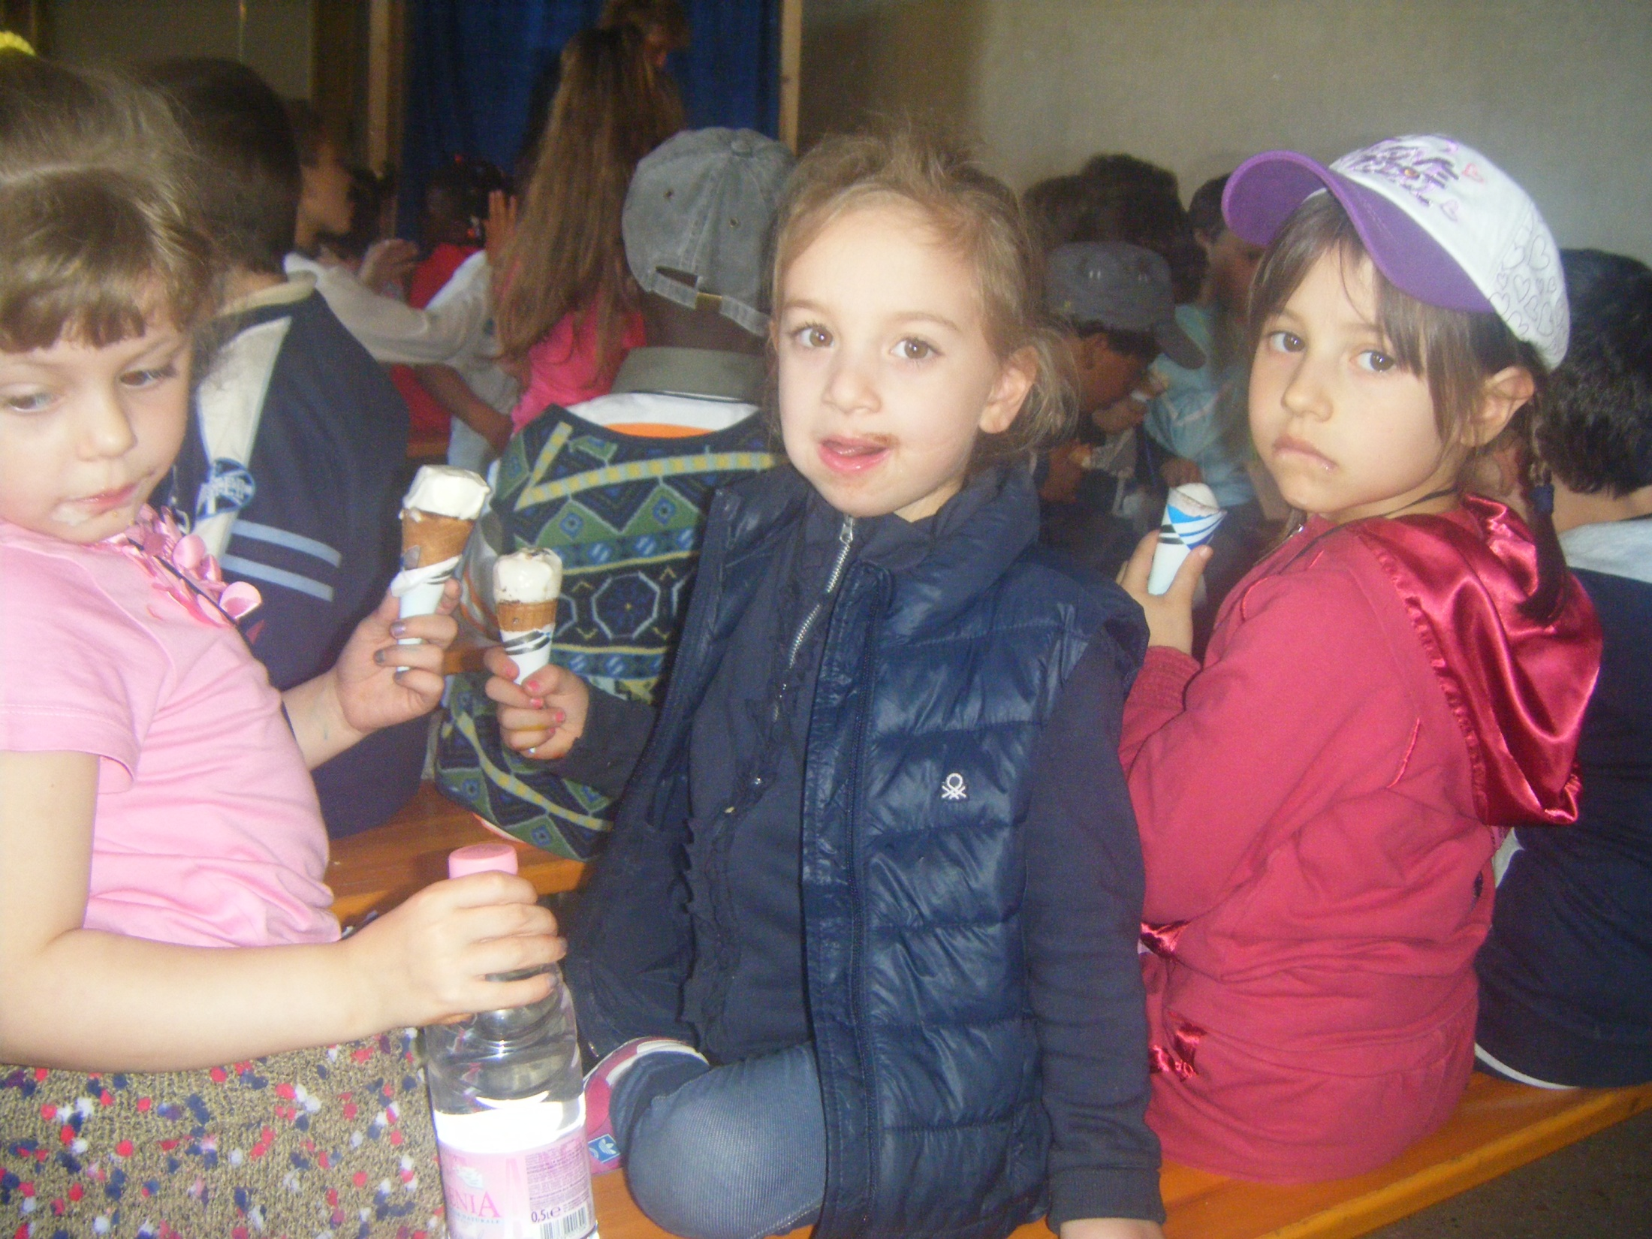
SI MANGIAAA!!!!!

Slide 21
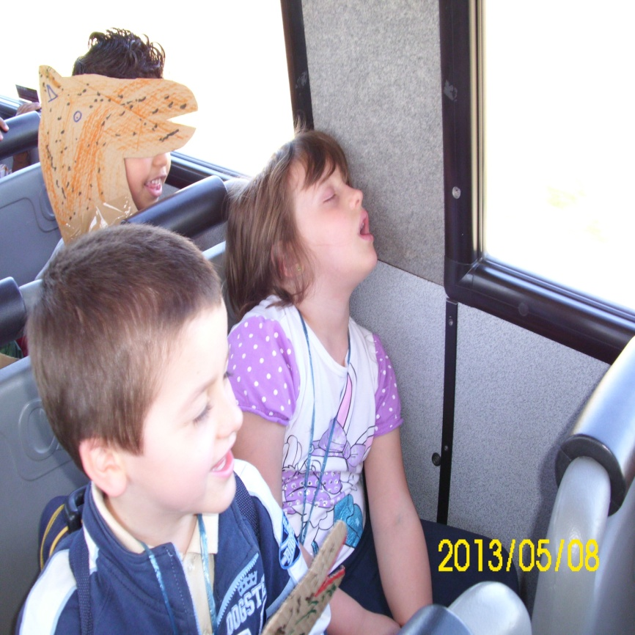
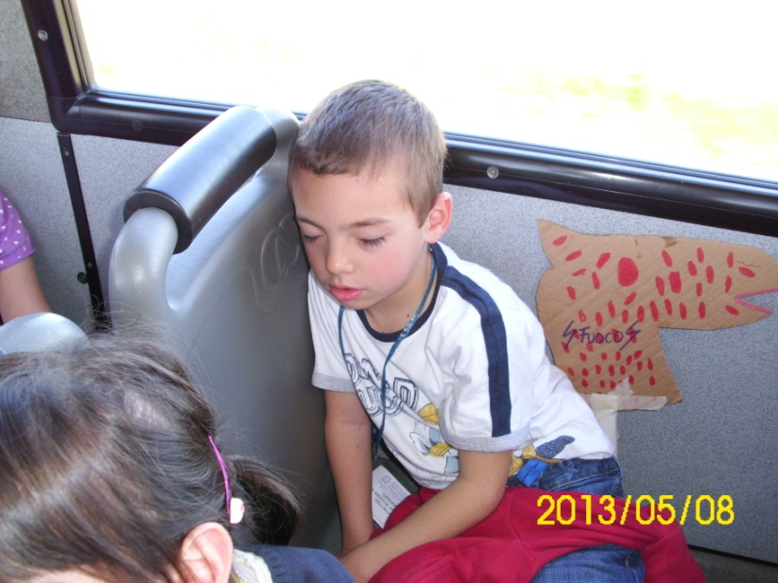
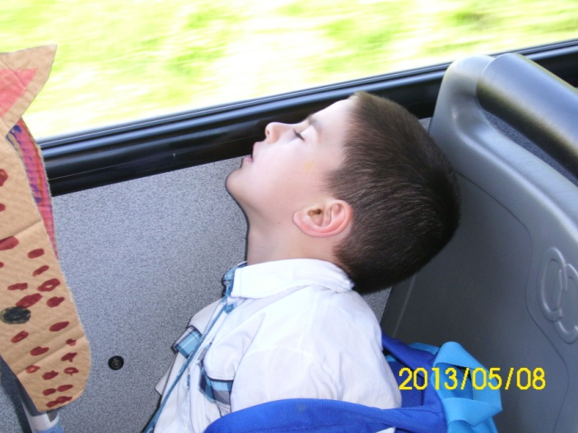
SI TORNA A SCUOLA
STANCHI MA CONTENTI

